Slide 1




Slide 2


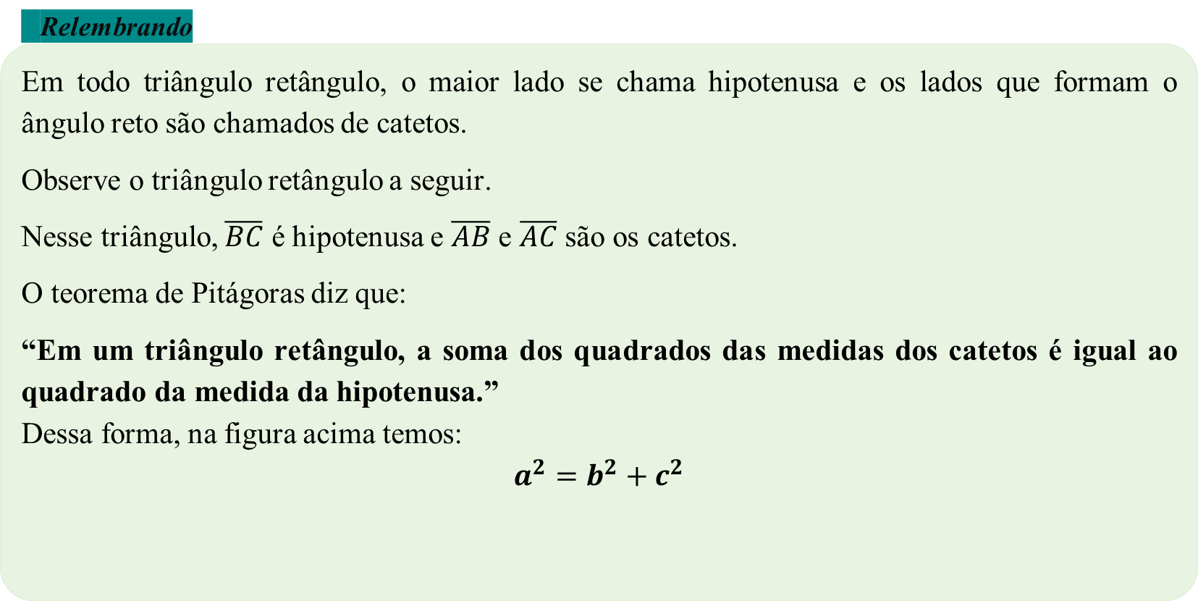
AULA 1 – AS RELAÇÕES MÉTRICAS NO TRIÂNGULO RETÂNGULO
Relembrando
Em todo triângulo retângulo, o maior lado se chama hipotenusa e os lados que formam o ângulo reto são chamados de catetos.
Observe o triângulo retângulo a seguir.
Nesse triângulo, $\overline{BC}$ é hipotenusa e $\overline{AB}$ e $\overline{AC}$ são os catetos.
O teorema de Pitágoras diz que:
“Em um triângulo retângulo, a soma dos quadrados das medidas dos catetos é igual ao quadrado da medida da hipotenusa.”
Dessa forma, na figura acima temos:
$$a^{2}=b^{2}+c^{2}$$

Slide 3
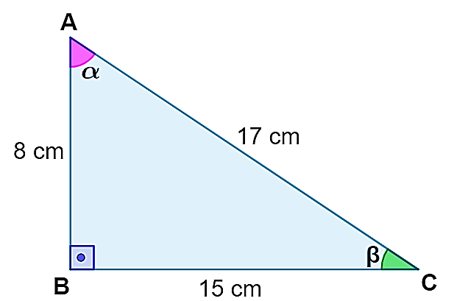
Considere o seguinte triângulo retângulo.
Agora complete as lacunas do texto a seguir com as informações referentes a esse triângulo.
O triângulo retângulo é um polígono que possui __________ lados e três __________________, sendo um desses ângulos reto, ou seja, possui medida igual a ________. Os outros dois ângulos são ________________, portanto, menores que 90º. O _____________ lado desse triângulo, que é oposto ao ângulo de 90º, é chamado de __________________________ e os outros dois lados são chamados de ______________________.
O triângulo retângulo exemplificado acima, possui ângulo reto localizado no vértice ______ e sua hipotenusa é o lado _______ que mede ____________.
O cateto oposto ao ângulo α, localizado no vértice A, é o lado _________ que possui medida igual a __________e o cateto adjacente a esse ângulo é o lado __________ que mede 8 cm.
Da mesma forma, o ângulo β, localizado no vértice ________, tem como cateto oposto o lado AB que mede __________ e seu cateto adjacente é o lado __________ que mede 15 cm.

Slide 4
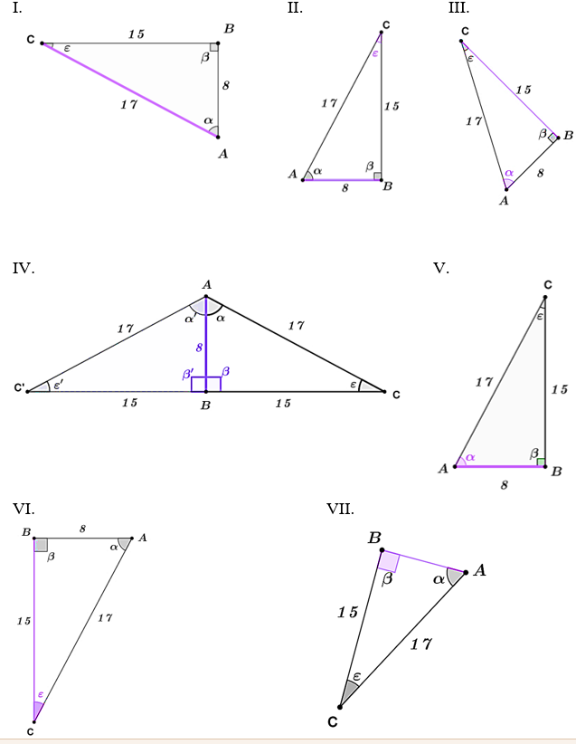
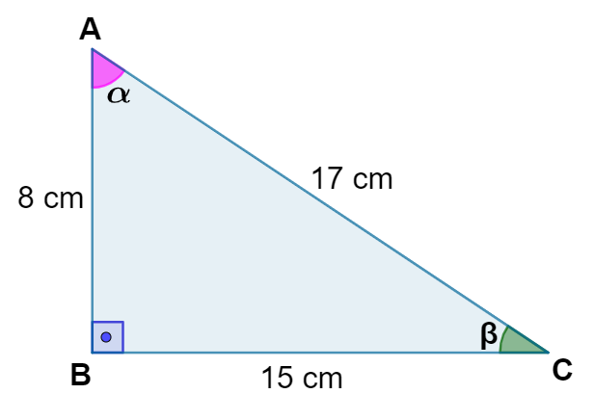
2. Observe o triângulo retângulo apresentado na atividade 1 e as sete variações de posicionamento desse triângulo.

Slide 5
Agora, relacione os elementos em destaque nos posicionamentos elencados com suas respectivas descrições.
( ) Mostra o cateto adjacente ao ângulo ε (épsilon).
( ) Mostra a altura relativa ao triângulo retângulo.
( ) Mostra o cateto oposto ao ângulo α (alfa).
( ) Mostra o cateto adjacente ao ângulo β (beta).
( ) Mostra o cateto oposto ao ângulo ε (épsilon).
( ) Mostra o cateto adjacente ao ângulo α (alfa).
( ) Mostra a Hipotenusa do triângulo.

Slide 6
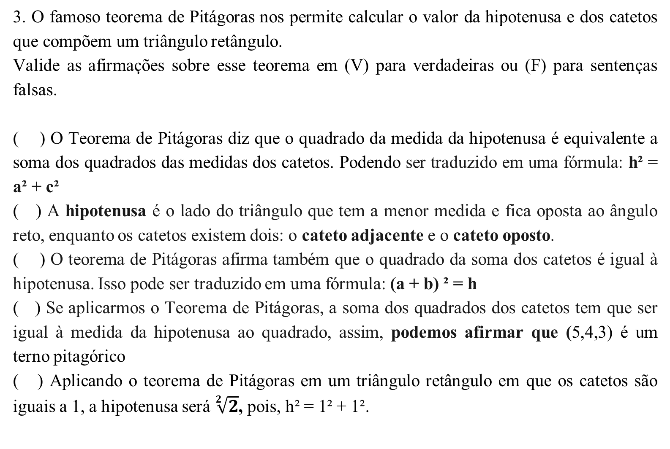
3. O famoso teorema de Pitágoras nos permite calcular o valor da hipotenusa e dos catetos que compõem um triângulo retângulo.
Valide as afirmações sobre esse teorema em (V) para verdadeiras ou (F) para sentenças falsas.
( ) O Teorema de Pitágoras diz que o quadrado da medida da hipotenusa é equivalente a soma dos quadrados das medidas dos catetos. Podendo ser traduzido em uma fórmula: h² = a² + c²
( ) A hipotenusa é o lado do triângulo que tem a menor medida e fica oposta ao ângulo reto, enquanto os catetos existem dois: o cateto adjacente e o cateto oposto.
( ) O teorema de Pitágoras afirma também que o quadrado da soma dos catetos é igual à hipotenusa. Isso pode ser traduzido em uma fórmula: (a + b) ² = h
( ) Se aplicarmos o Teorema de Pitágoras, a soma dos quadrados dos catetos tem que ser igual à medida da hipotenusa ao quadrado, assim, podemos afirmar que (5,4,3) é um terno pitagórico
( ) Aplicando o teorema de Pitágoras em um triângulo retângulo em que os catetos são iguais a 1, a hipotenusa será $\sqrt[2]{2}$, pois, h² = 1² + 1².

Slide 7
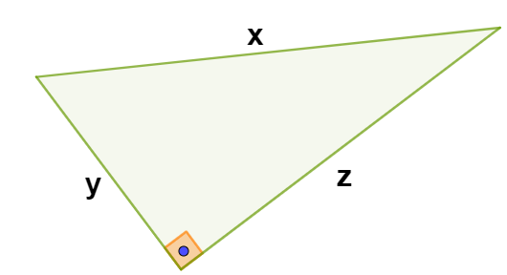
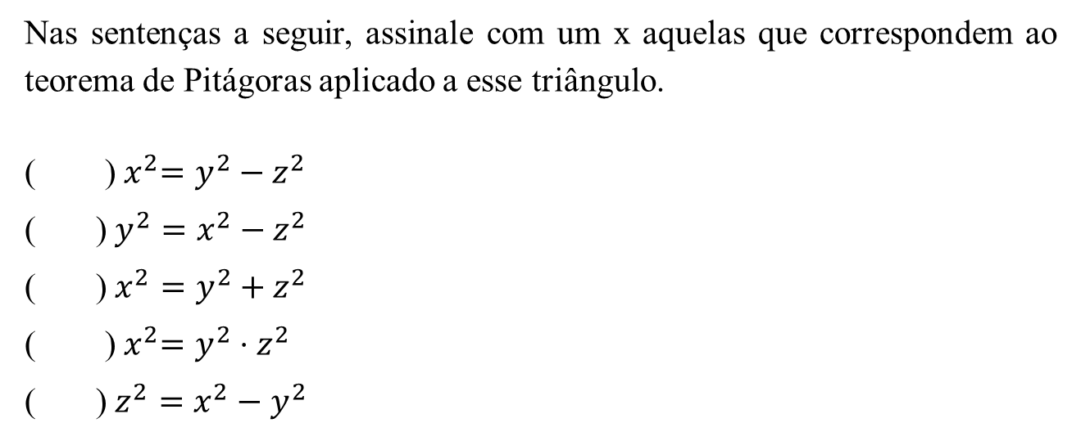
4. Considere o triângulo retângulo a seguir.
Nas sentenças a seguir, assinale com um x aquelas que correspondem ao teorema de Pitágoras aplicado a esse triângulo.
( )${ x}^{2}=y^{2}−z^{2}$
( )$y^{2}=x^{2}−z^{2}$
( )$x^{2}=y^{2}+z^{2}$
( )${ x}^{2}=y^{2}⋅z^{2}$
( )$z^{2}=x^{2}−y^{2}$

Slide 8
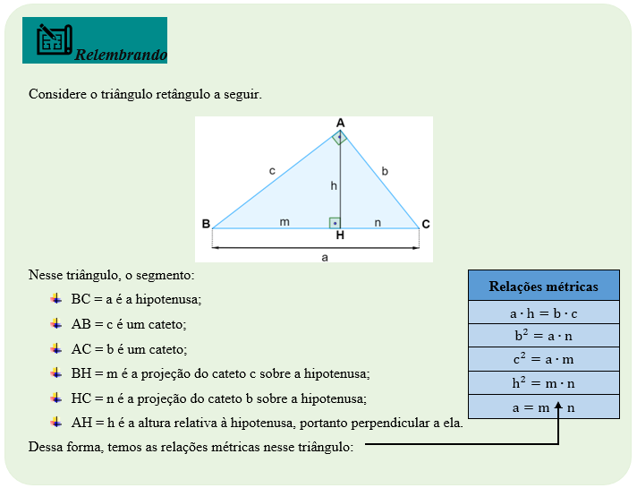

Slide 9
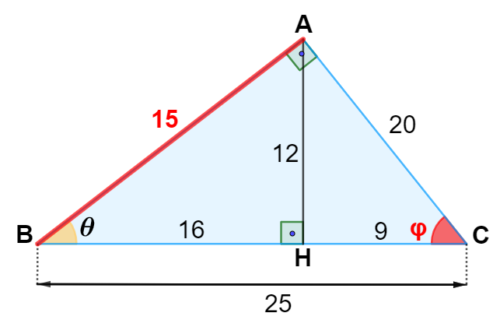
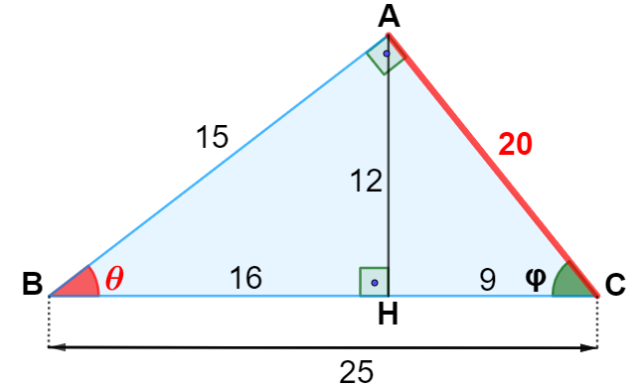
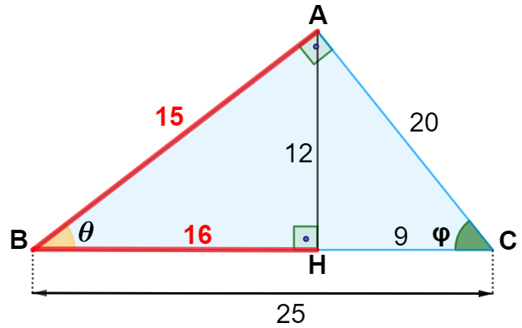
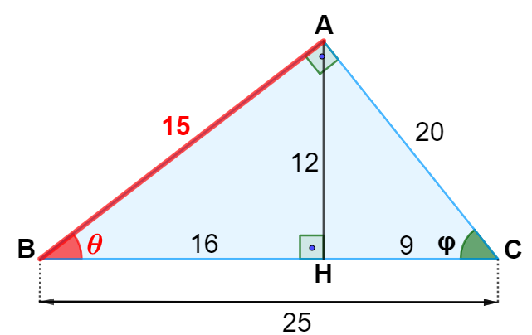
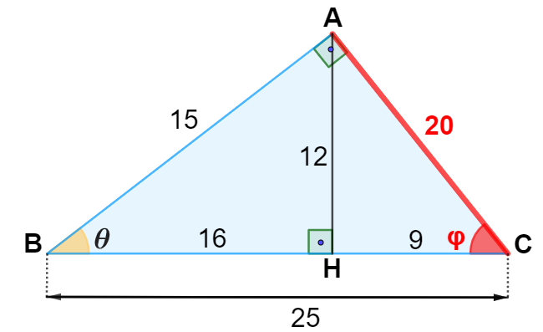
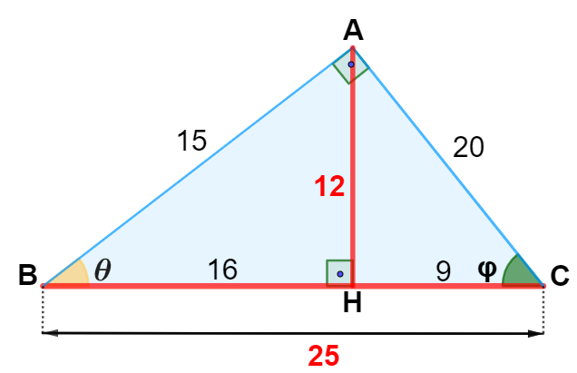
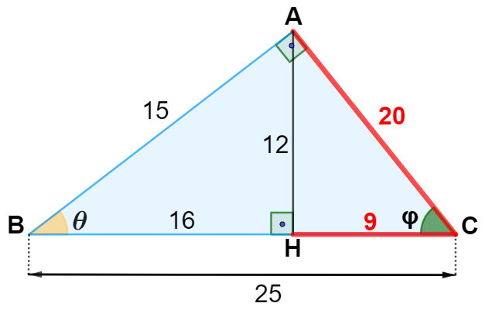
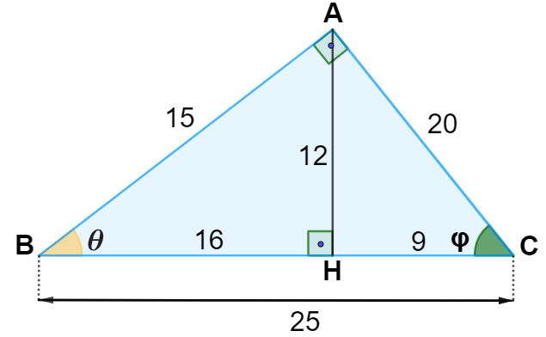
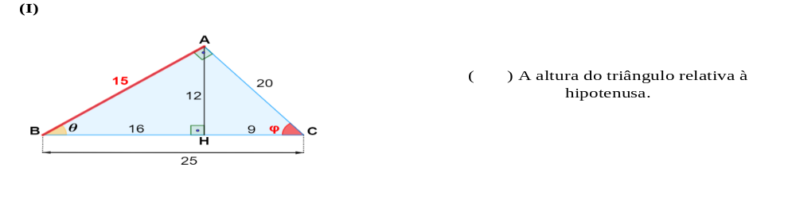
5. Considere o triângulo retângulo a seguir.
Relacione os elementos destacados nesse triângulo retângulo na coluna da esquerda com seus respectivos nomes na coluna da direita.

Slide 10
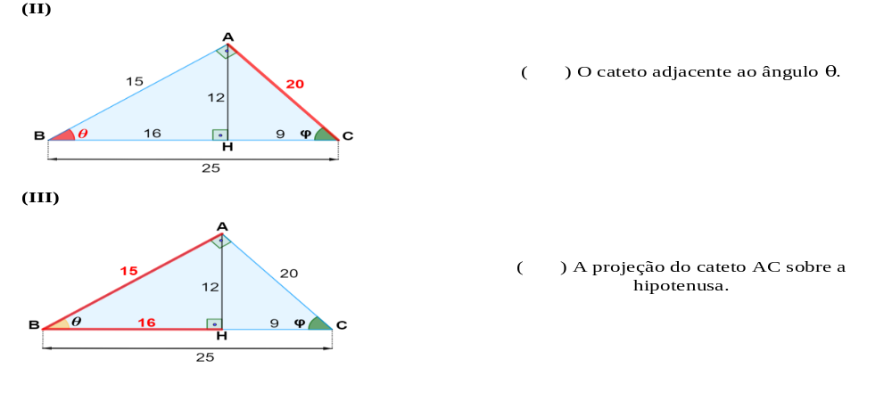

Slide 11
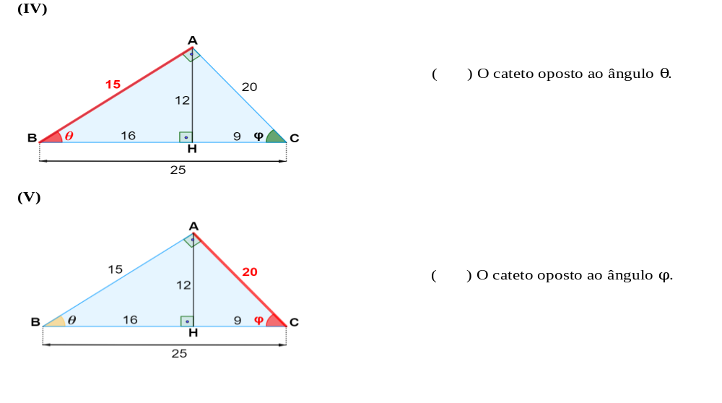

Slide 12
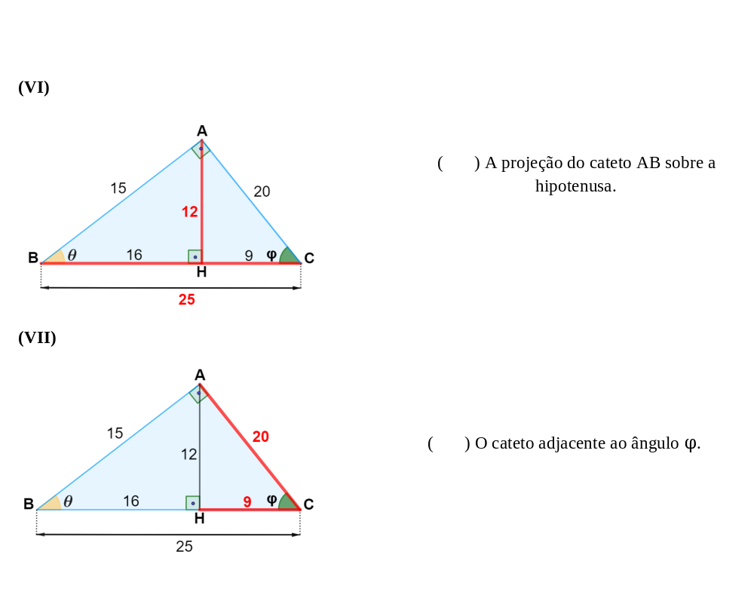

Slide 13
Agora responda:
A) Caso não se tenha o valor do cateto AC, qual é a relação métrica mais indicada para encontrarmos o valor da altura neste triângulo?
B) Caso não se tenha o valor do cateto BA, qual é a relação métrica mais indicada para encontrarmos o valor da projeção do cateto AC neste triângulo?
C) Caso não se tenha o valor do cateto AC deste triangulo, qual é a relação métrica mais indicada para encontrarmos o valor da projeção do cateto AB neste triângulo?

Slide 14
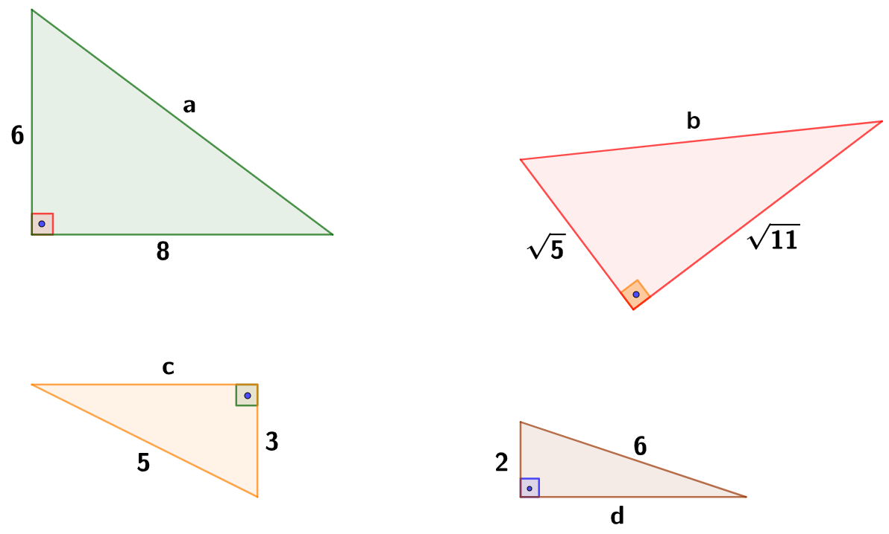
6. Considere os triângulos retângulos a seguir.
Calcule as medidas indicadas por a, b, c e d.

Slide 15
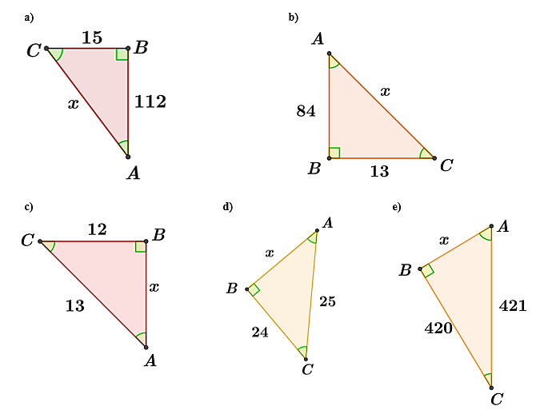
7. Utilize o Teorema de Pitágoras para encontrar o valor de x nos triângulos a seguir.

Slide 16
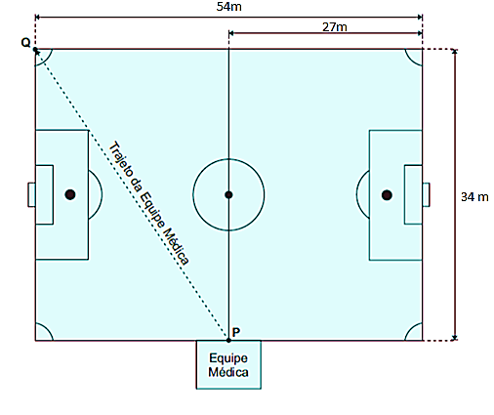
8. A figura a seguir representa um campo de futebol onde um jogador sofreu um acidente. A equipe médica que estava no ponto P percorreu uma trajetória retilínea até o ponto Q para socorrer o jogador acidentado.
Observe o trajeto, em linha pontilhada que a esquipe médica percorreu para realizar o atendimento.
Qual foi a distância aproximada percorrida pela equipe médica para atender esse jogador?

Slide 17
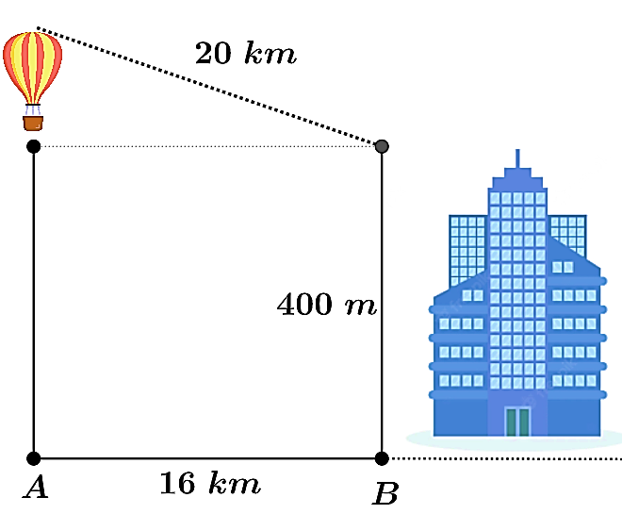
9. Observe a figura a seguir
Qual deve ser a altitude do balão para que sua distância ao topo do prédio seja de 20 km?

Slide 18
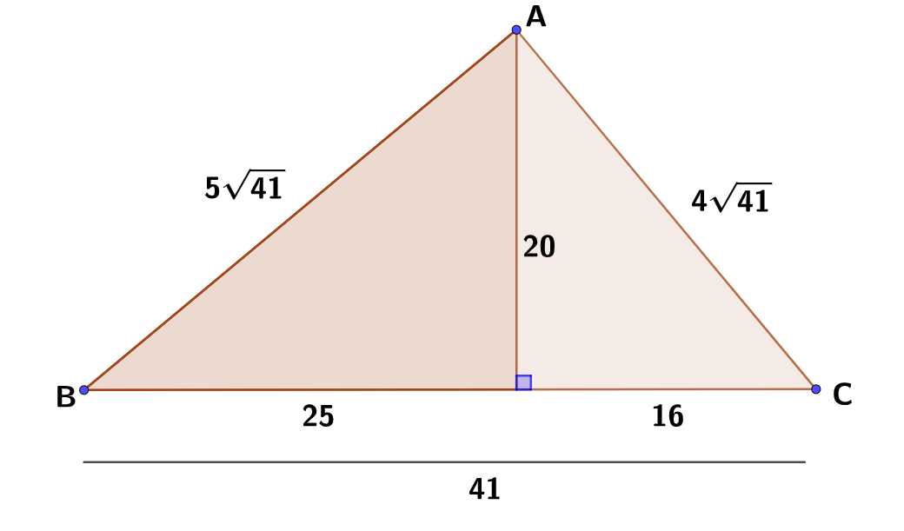

10. Utilizando as medidas do triângulo retângulo a seguir, valide cada uma das relações métricas.

Slide 19
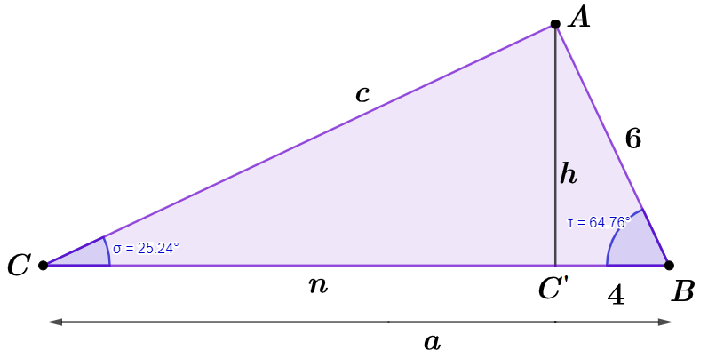
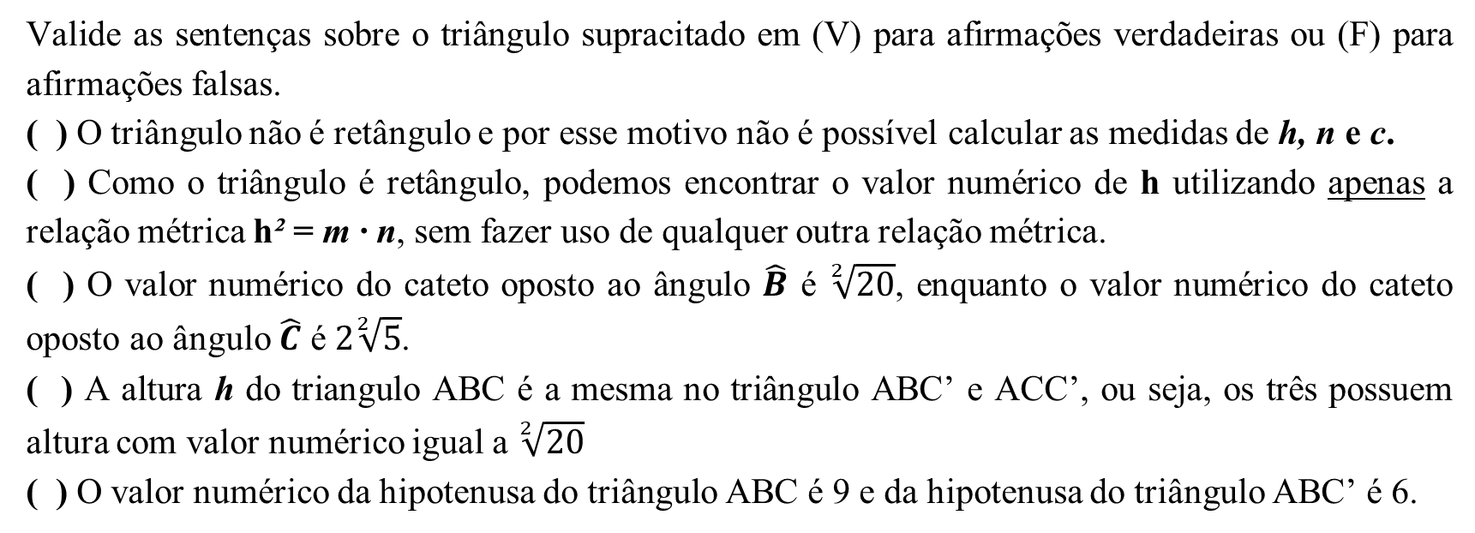
11. Observe o triangulo a seguir.
Valide as sentenças sobre o triângulo supracitado em (V) para afirmações verdadeiras ou (F) para afirmações falsas.
( ) O triângulo não é retângulo e por esse motivo não é possível calcular as medidas de h, n e c.
( ) Como o triângulo é retângulo, podemos encontrar o valor numérico de h utilizando apenas a relação métrica h² = m · n, sem fazer uso de qualquer outra relação métrica.
( ) O valor numérico do cateto oposto ao ângulo $\hat{B}$ é $\sqrt[2]{20}$, enquanto o valor numérico do cateto oposto ao ângulo $\hat{C}$ é $2\sqrt[2]{5}$.
( ) A altura h do triangulo ABC é a mesma no triângulo ABC’ e ACC’, ou seja, os três possuem altura com valor numérico igual a $\sqrt[2]{20}$
( ) O valor numérico da hipotenusa do triângulo ABC é 9 e da hipotenusa do triângulo ABC’ é 6.

Slide 20
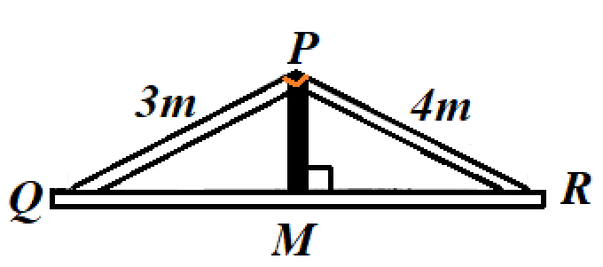
12. Para reforçar a estrutura do telhado de uma casa, foi colocada o suporte (trava) PM, como mostra a figura a seguir.
Qual a medida do comprimento da trava PM?

Slide 21
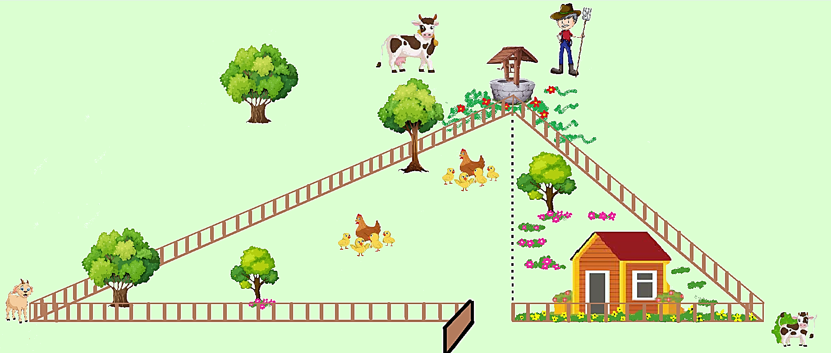
13. Seu José estava buscando água no poço quando avistou uma “vaca parida” que procurava seu bezerro. Como ele já sabia que neste estado a vaca fica arisca, pulou a cerca que separa sua fazenda do poço e correu pra fechar a porteia de sua rocinha. Observe a seguir a situação.

Slide 22
Sabe-se que a rocinha de seu José possui formato de um triângulo retângulo, que a distância do bezerro à cabrinha é de 50 metros e que a distância de seu José ao bezerro é de 40 metros.
Sabendo disso, responda
a) Qual é a distância de seu José até a cabrinha?
b) Qual a distância da cabrinha a porteira?
c) Qual a distância do bezerro a porteira?
d) Qual será a distância que seu José deverá percorrer até chegar a porteira para fechá-la??

Slide 23
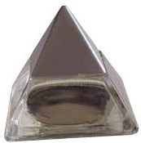
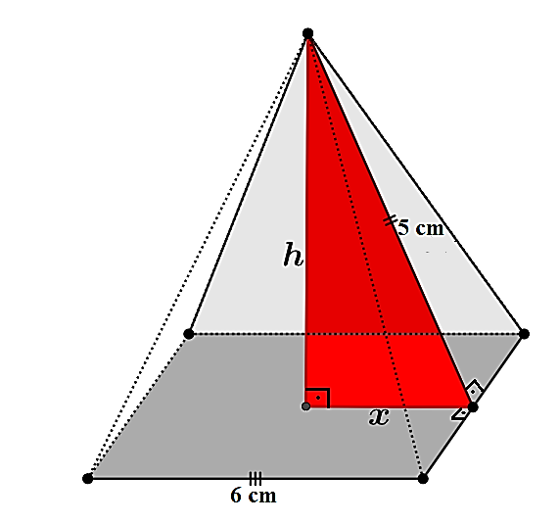
14. Uma empresa de perfumes decidiu inovar em suas fragrâncias e embalagens. Observe a embalagem do novo perfume que a marca está lançando.
Visando uma fragrância amadeirada mais suave, ela dividiu a capacidade do frasco de maneira que a área da diagonal dessa pirâmide fosse a quantidade em ml usada em essência de carvalho e a do restante desse sólido, fosse dividida em: metade essência de cedro, metade solvente.
Para facilitar os cálculos, os designes e perfumistas, elaboram a seguinte figura com as respectivas medidas do frasco.
Desprezando a espessura do vidro e do borrifador, a quantidade de cedro aplicado nessa fragrância, em ml foi de
A) 6 ml
B) 21 ml.
C) 42 ml.
D) 48 ml.
E) 144 ml.

Slide 24
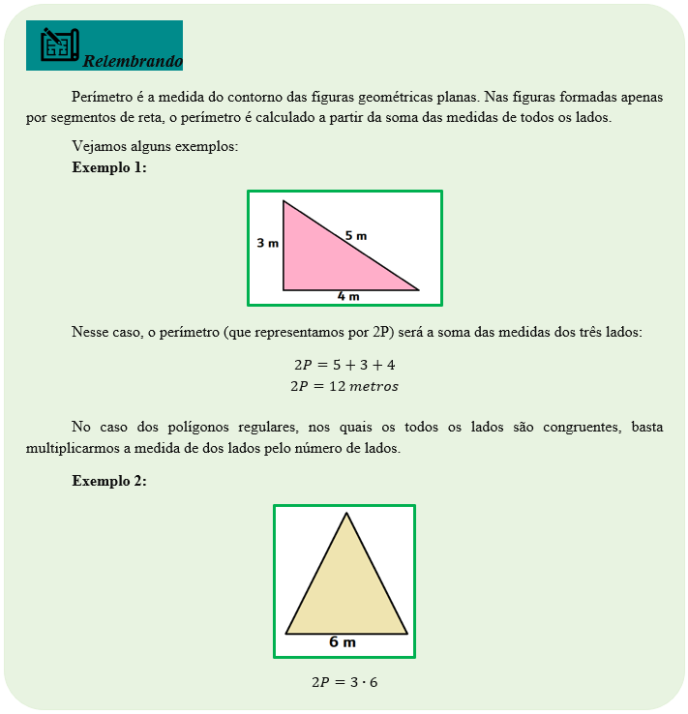
AULA 2 –PERÍMETRO DE FIGURAS PLANAS.

Slide 25
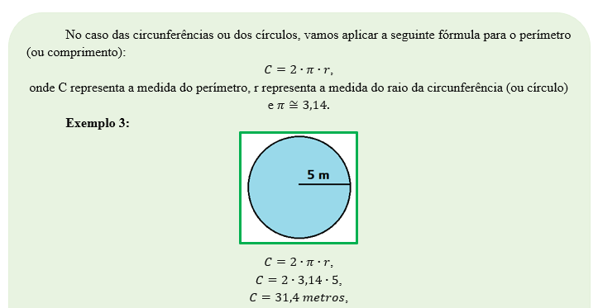

Slide 26
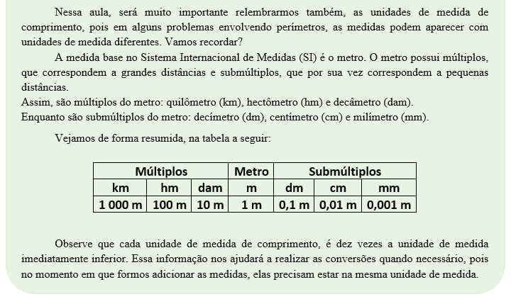

Slide 27
1. Entre as situações a seguir, identifique com um (X). aquelas em que seja necessário o cálculo de um perímetro.
A) ( ) Alan pretende pintar uma das paredes de seu quarto de outra cor.
B) ( ) Alex pretende cercar parte de um terreno para formar uma horta.
C) ( ) Ednalva pretende encher um reservatório de água de sua casa.
D) ( ) Fernanda pretende embrulhar uma caixa de presente.
E) ( ) Katiuscia pretende colocar fita dupla face em todo o contorno de um quadro para pendura-lo em sua sala.

Slide 28
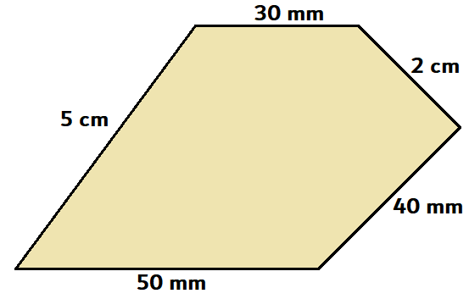
2. Considere a região delimitada pelo pentágono irregular a seguir.
a) Calcule o perímetro dessa região em centímetros.
b) Calcule o perímetro dessa região em milímetros.

Slide 29
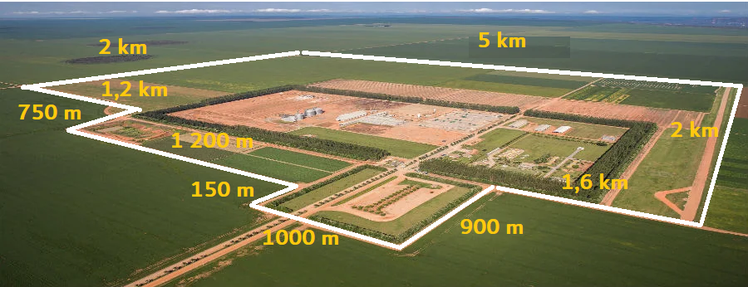
3. Calcule, em quilômetros, o perímetro da fazenda representada na imagem a seguir.

Slide 30
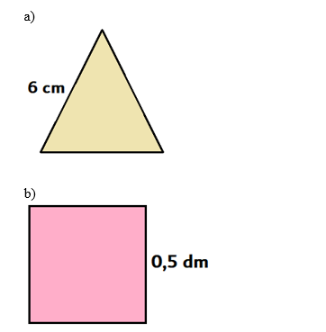
4. Calcule o perímetro de cada polígono regular a seguir.

Slide 31
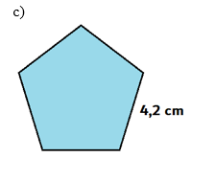
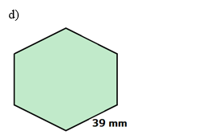

Slide 32
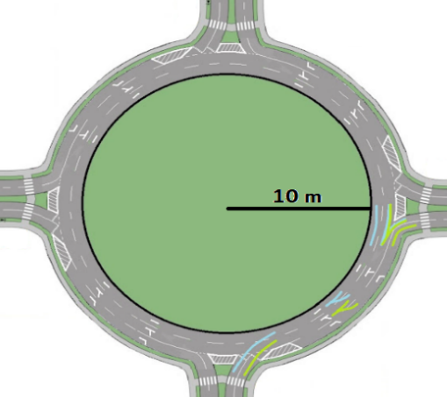
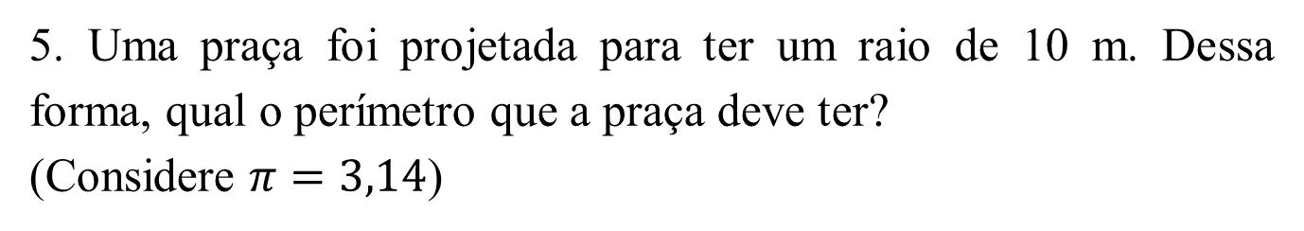
5. Uma praça foi projetada para ter um raio de 10 m. Dessa forma, qual o perímetro que a praça deve ter?
(Considere $π=3,14$)

Slide 33
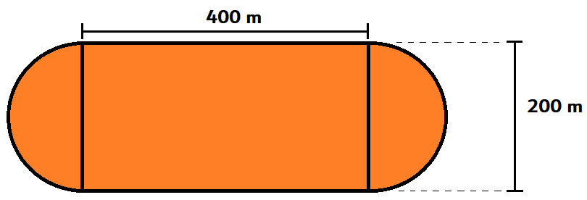
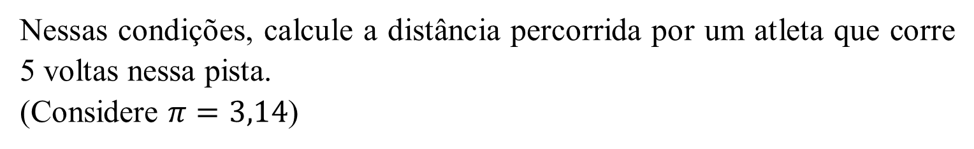
6. A figura a seguir, representa uma pista de atletismo que contorna uma região composta por uma região retangular, de dimensões 200 metros e 400 metros, e dois semicírculos de diâmetro medindo 200 metros.
Nessas condições, calcule a distância percorrida por um atleta que corre 5 voltas nessa pista.
(Considere $π=3,14$)

Slide 34
7. Uma região retangular foi totalmente cercada por tela. Sabe-se que o lado maior é 4 metros maior que o lado menor, e para cercar totalmente essa região foram utilizados 48 m de tela. Nessas condições, analise se cada afirmação a seguir é verdadeira ou falsa, justificando sua resposta.
A) O lado maior mede 12 metros.
B) O lado menor mede 8 metros.
C) O lado maior mede 14 metros.
D) O lado menor mede 12 metros.

Slide 35
8. A respeito de um terreno retangular, sabe-se que seu perímetro é igual a 64 metros e que a diferença entre as medidas do maior e do menor lados é 2 metros.
Sendo assim, as medidas do menor e do maior lado desse terreno, em metros, são iguais a
(A) 11 e 13.
(B) 13 e 15.
(C) 15 e 17.
(D) 17 e 19.
(E) 19 e 21.

Slide 36
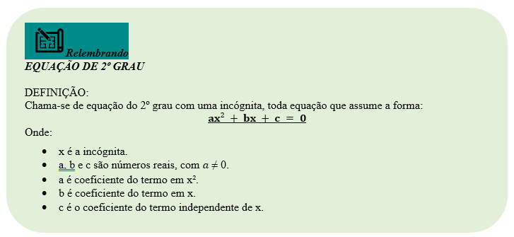
AULA 3 – EQUAÇÃO DO 2º GRAU.

Slide 37
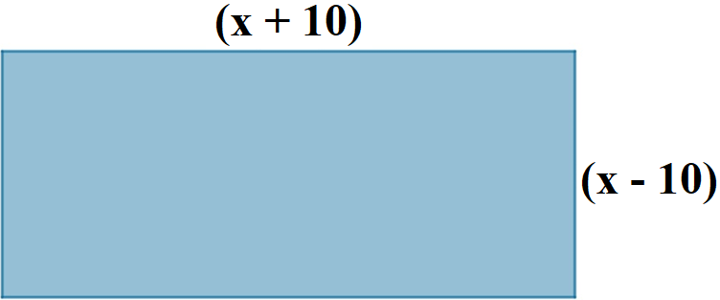
A região retangular a seguir representa um terreno cujas dimensões são descritas em metros.
Qual o valor de x sabendo que a área dessa região é igual a 4800 m²?
Interpretando:
A) Identifique como está representado a largura.
B) Identifique como está representado o comprimento.
C) Qual a área dessa figura?
D) Escreva a expressão para calcular a área dessa figura.
E) Escreva a equação para calcular o valor de x.
F) Escreva a equação da alternativa anterior simplificada.

Slide 38
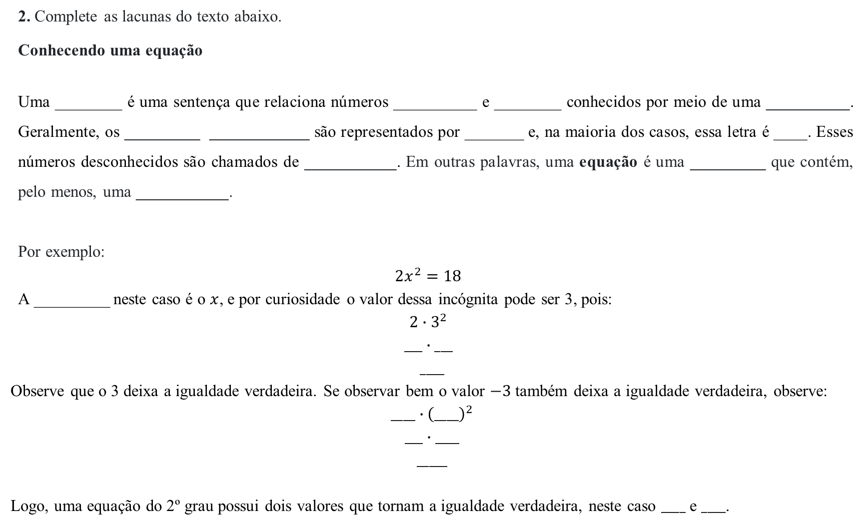
2. Complete as lacunas do texto abaixo.
Conhecendo uma equação
Uma ________ é uma sentença que relaciona números __________ e ________ conhecidos por meio de uma __________. Geralmente, os _________ ____________ são representados por _______ e, na maioria dos casos, essa letra é ____. Esses números desconhecidos são chamados de ___________. Em outras palavras, uma equação é uma _________ que contém, pelo menos, uma ___________.
Por exemplo:
$$2x^{2}=18$$
A _________ neste caso é o $x$, e por curiosidade o valor dessa incógnita pode ser 3, pois:
$$2∙3^{2}$$
$$___∙___$$
$$____$$
Observe que o 3 deixa a igualdade verdadeira. Se observar bem o valor $−3$ também deixa a igualdade verdadeira, observe:
$$____∙{\left(____\right)}^{2}$$
$$___∙____$$
$$_____$$
Logo, uma equação do 2º grau possui dois valores que tornam a igualdade verdadeira, neste caso $____$ e $____$.

Slide 39
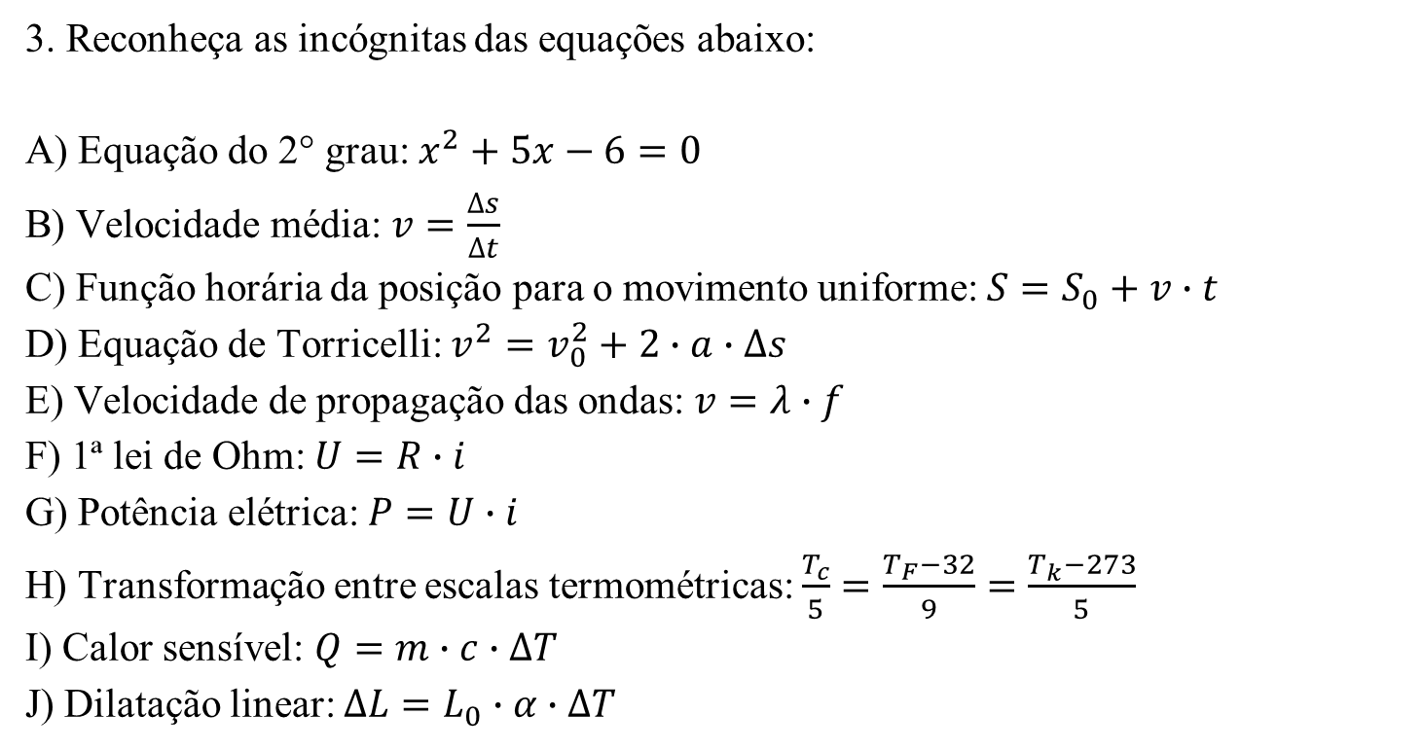
3. Reconheça as incógnitas das equações abaixo:
A) Equação do 2° grau: $x^{2}+5x−6=0$
B) Velocidade média: $v=\frac{∆s}{∆t}$
C) Função horária da posição para o movimento uniforme: $S=S_{0}+v∙t$
D) Equação de Torricelli: $v^{2}=v_{0}^{2}+2∙a∙∆s$
E) Velocidade de propagação das ondas: $v=λ∙f$
F) 1ª lei de Ohm: $U=R∙i$
G) Potência elétrica: $P=U∙i$
H) Transformação entre escalas termométricas: $\frac{T_{c}}{5}=\frac{T_{F}−32}{9}=\frac{T_{k}−273}{5}$
I) Calor sensível: $Q=m∙c∙∆T$
J) Dilatação linear: $∆L=L_{0}∙α∙∆T$

Slide 40
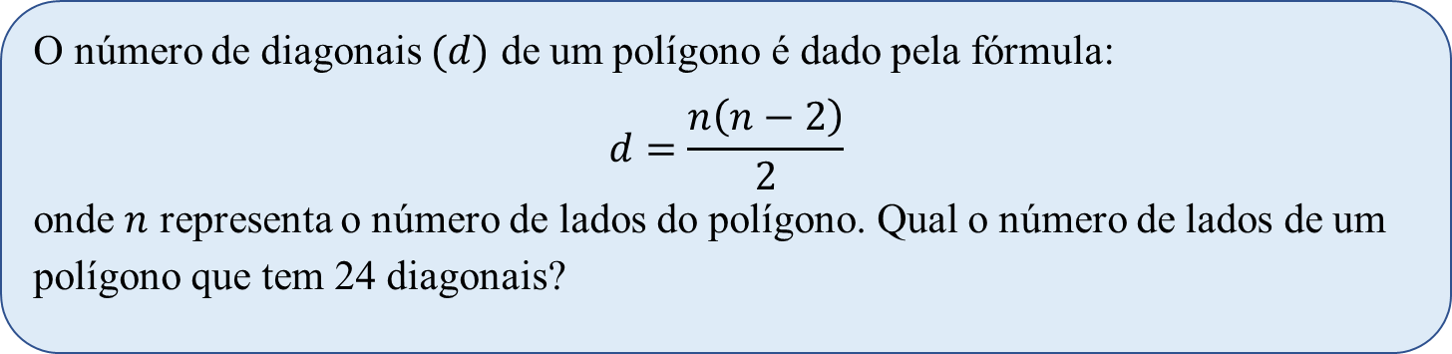
4. Observe o seguinte problema:
O número de diagonais $(d)$ de um polígono é dado pela fórmula:
$$d=\frac{n\left(n−2\right)}{2}$$
onde $n$ representa o número de lados do polígono. Qual o número de lados de um polígono que tem 24 diagonais?
a) Qual equação devo calcular para responder esse problema?
b) Qual é a incógnita deste problema?
c) Escreva essa equação simplificada.

Slide 41
Afinal de contas o que é a interpretação de problemas matemáticos? Uma boa palavra para definir a interpretação é “tradução”. Interpretar é traduzir a linguagem da questão, que nesse caso é matemática, para o português. E vice-versa! Então, vamos lá!
5. Traduza matematicamente as seguintes situações a seguir:
a) O triplo do quadrado do número de gatos de Evandro é igual a 63 menos 12 vezes o número de gatos. Quantos gatos Evandro tem?
b) Foi construído um telão retangular com área de 21600 cm². Sabe-se que o comprimento desse telão é uma vez e meia a sua largura. Quais são as dimensões (comprimento e largura) deste telão?

Slide 42
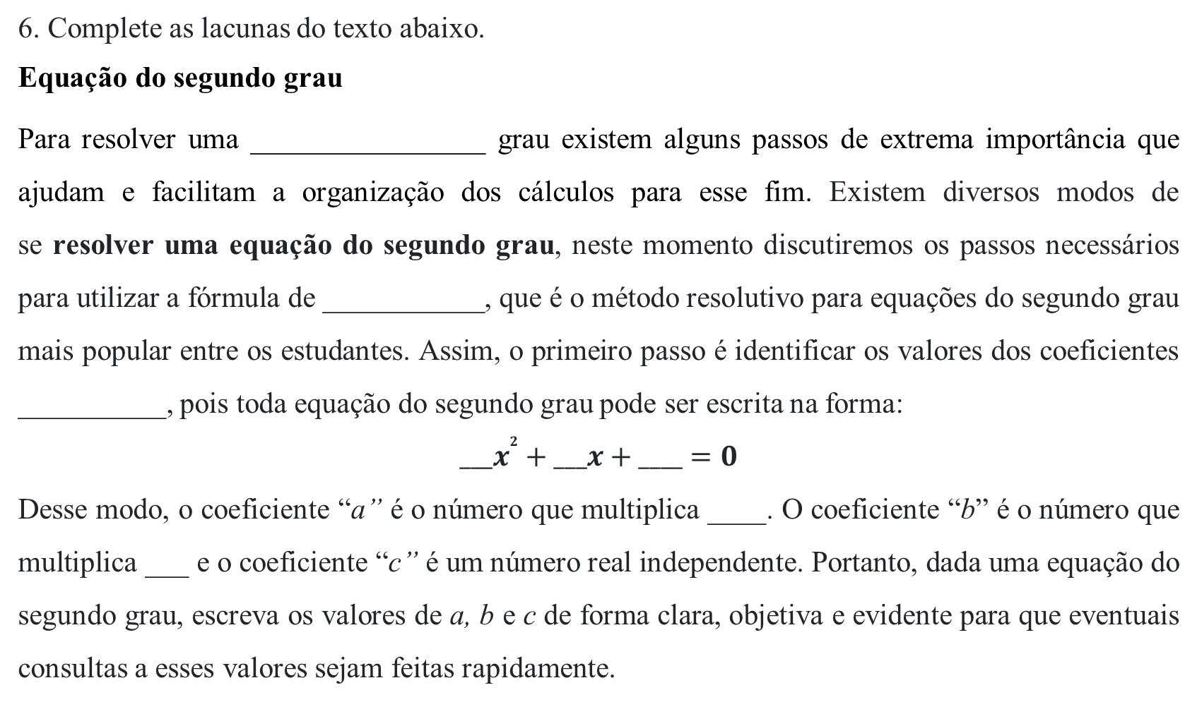
6. Complete as lacunas do texto abaixo.
Equação do segundo grau
Para resolver uma ________________ grau existem alguns passos de extrema importância que ajudam e facilitam a organização dos cálculos para esse fim. Existem diversos modos de se resolver uma equação do segundo grau, neste momento discutiremos os passos necessários para utilizar a fórmula de ___________, que é o método resolutivo para equações do segundo grau mais popular entre os estudantes. Assim, o primeiro passo é identificar os valores dos coeficientes __________, pois toda equação do segundo grau pode ser escrita na forma:
$$___x^{2}+___x+____=0$$
Desse modo, o coeficiente “a” é o número que multiplica ____. O coeficiente “b” é o número que multiplica ___ e o coeficiente “c” é um número real independente. Portanto, dada uma equação do segundo grau, escreva os valores de a, b e c de forma clara, objetiva e evidente para que eventuais consultas a esses valores sejam feitas rapidamente.

Slide 43
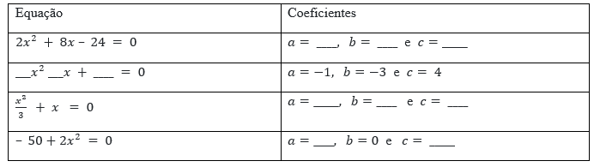
Como exemplos, vamos escrever os coeficientes das equações a seguir:

Slide 44


Slide 45

7. Observe as equações polinomiais do 2º grau e escreva os coeficientes: 𝑎, 𝑏 𝑒 𝑐 e assinale se a equação é completa ou incompleta.
a) $x^{2}+x−2=0$
$a= b= c=$
Completa: ( ), pois
𝑎 _____ 0, b _____ 0, c ______0
Incompleta: ( ), pois
𝑎 _____ 0, b _____ 0, c _____ 0.

Slide 46


c) $−3x^{2}−2x=0$
$a= b= c=$
Completa: ( ), pois
𝑎 _____ 0, b _____ 0,
c ______0
Incompleta: ( ), pois
𝑎 _____ 0, b _____ 0,
c _____ 0.
b) $2x^{2}−6=0$
$a= b= c=$
Completa: ( ), pois
𝑎 _____ 0, b _____ 0,
c ______0
Incompleta: ( ), pois
𝑎 _____ 0, b _____ 0,
c _____ 0.

Slide 47


8. Substitua os coeficientes 𝑎, 𝑏 𝑒 𝑐 na fórmula: $x=\frac{−b±\sqrt{b^{2}−4ac}}{2a}$ para cada uma das alternativas anteriores.
a)
$$x=\frac{−b±\sqrt{b^{2}−4ac}}{2a}$$
$$x=\frac{−_____±\sqrt{{_____}^{2}−4∙_____∙_____}}{2∙_____}$$
$$x=\frac{_____±\sqrt{_____ _____}}{_____}$$
$$x=\frac{_____±\sqrt{______ }}{_____}$$
$$x_{1}=\frac{_____+\sqrt{______ }}{_____} ou x_{2}=\frac{_____−\sqrt{______ }}{_____}$$
$$x_{1}=\frac{ }{ } ou x_{2}=\frac{ }{ }$$

Slide 48

b)
$$x=\frac{−b±\sqrt{b^{2}−4ac}}{2a}$$
$$x=\frac{−_____±\sqrt{{_____}^{2}−4∙_____∙_____}}{2∙_____}$$
$$x=\frac{_____±\sqrt{_____ _____}}{_____}$$
$$x=\frac{_____±\sqrt{______ }}{_____}$$
$$x_{1}=\frac{_____+\sqrt{______ }}{_____} ou x_{2}=\frac{_____−\sqrt{______ }}{_____}$$
$x_{1}=\frac{ }{ } ou x_{2}=\frac{ }{ }$

Slide 49

c)
$$x=\frac{−b±\sqrt{b^{2}−4ac}}{2a}$$
$$x=\frac{−_____±\sqrt{{_____}^{2}−4∙_____∙_____}}{2∙_____}$$
$$x=\frac{_____±\sqrt{_____ _____}}{_____}$$
$$x=\frac{_____±\sqrt{______ }}{_____}$$
$$x_{1}=\frac{_____+\sqrt{______ }}{_____} ou x_{2}=\frac{_____−\sqrt{______ }}{_____}$$
$x_{1}=\frac{ }{ } ou x_{2}=\frac{ }{ }$

Slide 50

d) Quais são as raízes ou zeros das equações das alternativas anteriores?
Imagem:https://pt.dreamstime.com/uma-jovem-que-duvida-%C3%A9-um-exemplo-de-sente-d%C3%BAvidas-image195313365

Slide 51

9. Leia o texto abaixo e responda em seguida as perguntas referentes a ele.
A equação do 2º tem várias aplicações dentre elas na Física ela possui um papel importante na análise dos movimentos uniformemente variados (MUV), pois em razão da aceleração, os corpos variam a velocidade e o espaço em função do tempo.
Na Física a expressão que relaciona o espaço em função do tempo é dada pela expressão:
$$S=S_{0}+V_{0}t+\frac{at^{2}}{2}$$
Onde, $a$: aceleração, $S$: espaço, $S_{0}$: espaço inicial, $V_{0}$: velocidade inicial e $t$: tempo.
Um exemplo de um móvel realizando um MUV é dado pela função: $S=2t^{2}−18t+36$, sendo $s$ medido em metros e $t$ em segundos.

Slide 52

Reescreva a função: $S=2t^{2}−18t+36$ utilizando $y$ e $x$.
b) A função reescrita muda de significado?
c) Quais as raízes (zeros) da equação: $2t^{2}−18t+36=0$
d) Quais as raízes (zeros) da equação: $2x^{2}−18x+36=0$
e) Qual o significado das raízes da equação da alternativa c?

Slide 53

10. O professor escreveu a seguinte equação no quadro e pediu para seus alunos calculassem as suas raízes.
$$x^{2}+5x+6=0$$
Pedro calculou: $2$ e $3$
Evandro calculou: $1$ e $6$
Luiz calculou: $0$ e $3$
Carlos calculou: $−2$ e $−3$
Pergunta-se:
a) Algum aluno acertou?
b) Quem acertou?
c) Porque acertou?

Slide 54

11. Carlos fez um experimento físico e observou que um objeto de metal esquentou obedecendo a seguinte função $E\left(t\right)=t^{2}+2t−24$, $t ≥ 0$, onde $E$ representa a temperatura em ºC e $t$ o tempo em segundos.
Em quantos segundos a placa atingiu a temperatura de $0$ ºC?
A) 0
B) 2
C) 3
D) 4
E) 6

Slide 55

AULA 3 – REPRESENTAÇÃO ALGÉBRICA DE UMA FUNÇÃO POLINOMIAL DE 1º E 2º GRAU.

Slide 56


Slide 57


Slide 58


Slide 59

1. Considere a sequência de números naturais a seguir.
5; 10; 15; 20; 25; 30; ...
Nessa sequência, cada termo pode ser determinado a partir de sua posição (ordem). Representando um termo qualquer dessa sequência por $y$e a sua posição por $x$, escreva uma sentença matemática que representa essa relação.

Slide 60

2. Considere a sequência de números naturais a seguir: 5; 9; 13; 17; 21; 25; ...
Qualquer termo dessa sequência pode ser determinado pela sentença $y=4x+1$ onde $y$ representa o termo e $x$ a posição desse termo na sequência.
Considere a sequência de números inteiros a seguir: 5; 8; 11; 14; 17; 20; ....
a) Assinale entre as sentenças a seguir, aquela que relaciona qualquer termo dessa sequência com sua ordem (posição):
A) $y = 5x$
B) $y=2x+3$
C) $y=6x−1$
D) $y=3x+2$
E) $y=7x−2$
b) Escreva, pelo menos, os seis primeiros termos das sequências descritas pelas outras sentenças que você não marcou.

Slide 61


3. Considere a função quadrática cuja lei de formação é igual a $y=3x+2$. Complete a tabela a seguir com os pares ordenados que satisfazem essa função.

Slide 62

4. Observe a tabela abaixo:
a) Qual o preço a ser pago por 3 picolés?
b) Qual o preço a ser pago por 4 picolés?
c) Se o preço total foi de R$ 12,50, então quantos picolés foram consumidos?
d) Qual o preço a ser pago por 7 picolés?
e) Se o preço total foi de R$ 30,00, então quantos foram consumidos?
f) Determine uma fórmula matemática que mostre o valor pago em função do número de picolés consumidos.

Slide 63

5. Considere a função quadrática cuja lei de formação é igual a $y=x^{2}−6x+8$. Complete a tabela a seguir com os pares ordenados que satisfazem essa função.

Slide 64


6. A tabela a seguir, apresenta alguns pares ordenados que satisfazem uma função quadrática.
Destaque a seguir, a lei de formação dessa função quadrática:
$y = x^{2}+6x−8$ $y = x^{2}+8x−6$
$y = x^{2}+6x+8$ $y = x^{2}−6x+8$
$y = x^{2}−8x+6$ $y = x^{2}−8x−6$

Slide 65



7. Para alugar um carro, uma locadora cobra uma taxa básica fixa acrescida de uma taxa que varia de acordo com o número de quilômetros rodados. A tabela abaixo mostra o custo ($y$) do aluguel, em reais, em função do número de quilômetros rodados ($x$).
Essa relação entre o custo em reais e a distância percorrida, em quilômetros, pode ser representa por
A) $y=4,50x.$
B) $y=0,50x+4,50.$
C) $y=10x+ 35.$
D) $y=0,50x+40.$
E) $y= 45x.$

Slide 66


Núcleo de Recursos Didáticos - NUREDI
Contato: (62) 3243 6756
nuredi@seduc.go.gov.br

